Slide 1

Keskustan vaihtoehto Orpon hallituksen politiikalle ja vuoden 2024 budjetiksi

Slide 2

Revitäänkö vai rakennetaanko?

Slide 3
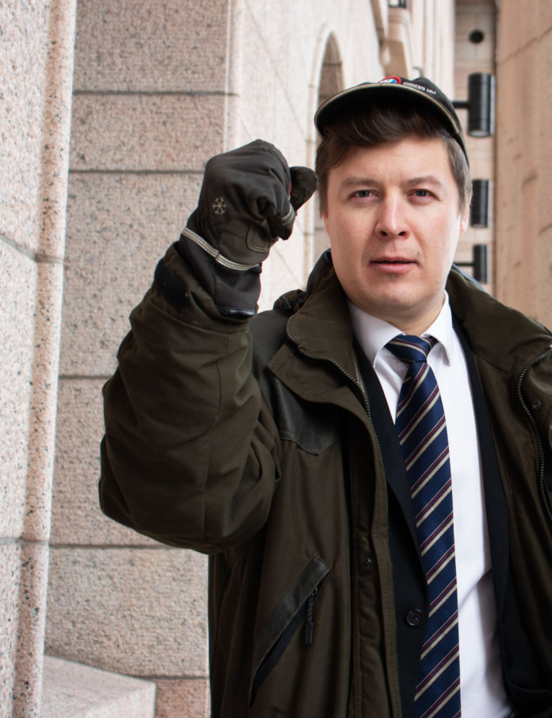
Keskustan linja
Turvaamme lähipalvelut
Emme leikkaa perheiltä
Pidämme huolta liikkumisen edellytyksistä koko Suomessa
Rakennamme kasvua ja työtä
Laitamme talouden kuntoon oikeudenmukaisesti
Emme alenna veroja velaksi
Otamme hallitusta vähemmän velkaa

Slide 4
Talouden luisua ei voi katsella
tumput suorina
Keskustalla on käyttövalmis kasvupaketti, joka takuulla pistää vipinää
koko Suomeen.

Slide 5
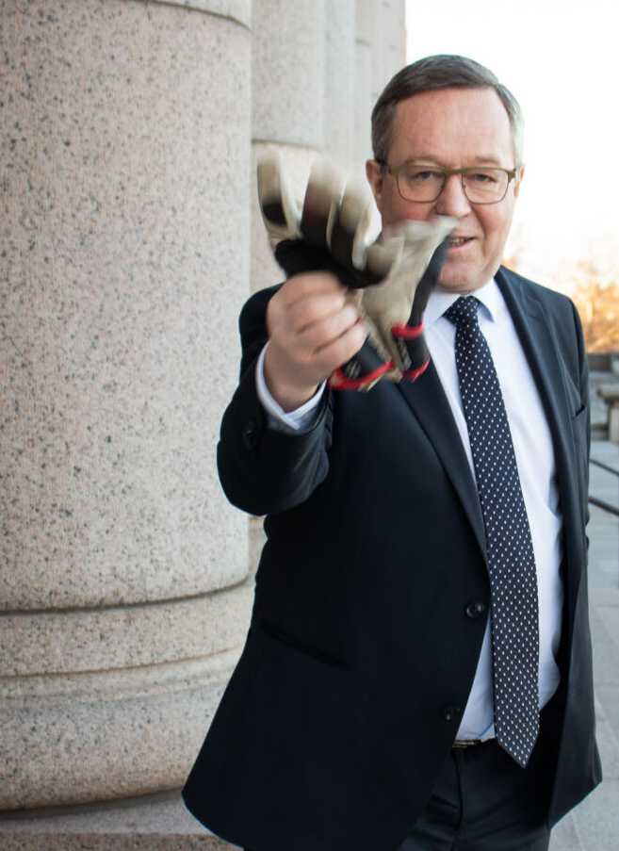
Keskustan linja
Keskustan kasvupaketti
Suhdannepaketti (300 m€)
Perusväylänpidon ja yksityisteiden lisärahoittaminen
Homekoulujen ja kosteusvaurioiden korjaaminen
Taloyhtiöiden remonttiavustukset
Laajakaistayhteyksien rakentaminen
Tuki äljylämmityksestä luopumiseen
Tuki äkilliseen rakennemuutokseen
Lisäksi:
Itäisen Suomen kasvun ja kilpailukyvyn parantaminen (130 m€)
Pohjoisen ohjelman aloittaminen (30 m€)

Slide 6
Keskustan vaihtoehdossa Suomi velkaantuu vähemmän.

Slide 7
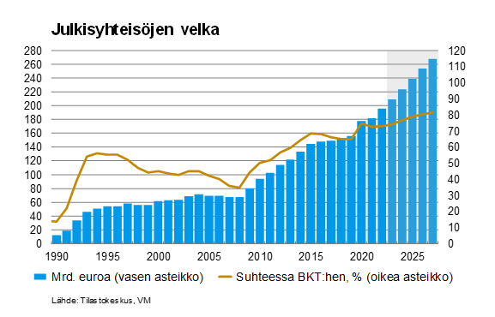
Julkisen talouden tilannekuva:
Velka on kasvussa, veroaste laskussa

Slide 8
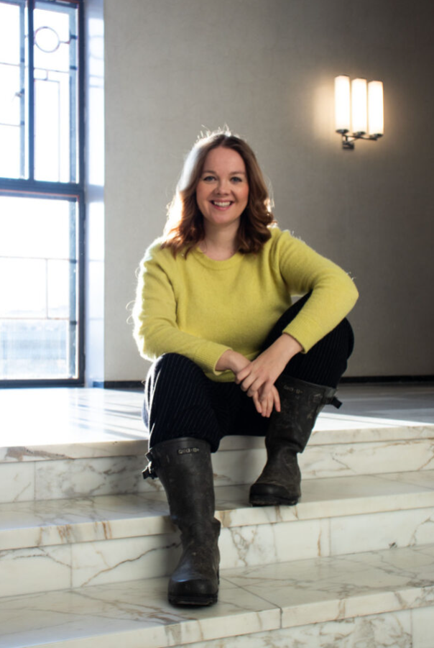
Lähipalvelut
Keskusta pitää arjen palvelut tavallisen ihmisen ulottuvilla ja kehittää niitä.
Toisin kuin hallitus, emme leikkaa lähipalveluista.
Annamme vasta perustetuille hyvinvointialueille työrauhan ja perumme hallituksen lähipalveluihin suunnittelemat leikkaukset (106 milj. euroa v. 2024)​
Perumme kansalaisopistoja uhkaavat leikkaukset vapaaseen sivistystyöhön (25 milj. euroa).​
Tuemme lähikouluja 3 milj. eurolla.​

Slide 9
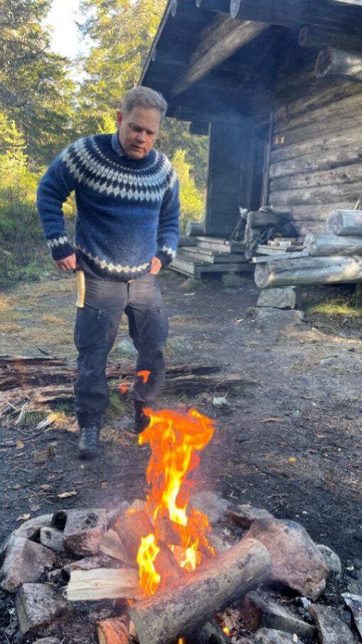
Liikenne
Keskusta luo arjen liikkumiselle reilut edellytykset koko maahan. ​
Toisin kuin hallitus, me emme kasvata tavallisen työmatka-autoilijan laskupinoa.
Otamme käyttöön ammattidieselin. Hinta 151 milj. euroa. Laitamme ulkomaalaiset rekat maksamaan suomalaisten teiden käytöstä. Tuotto 15 milj. euroa
​
Perumme hallituksen päätökset työmatka-autoilijoiden maksujen lisäämisestä (omavastuun ja enimmäisvähennyksen säilyttäminen ennallaan). Ero hallituksen budjettiin 68 milj. euroa​
​
Annamme tukemme bensaverojen alentamiselle.
​
Sähköautoilijoiden on osallistuttava yhteisiin kustannuksiin. Tuotto 92 milj. euroa
​
Emme kiristä tavallisen liikkujan verotusta

Slide 10
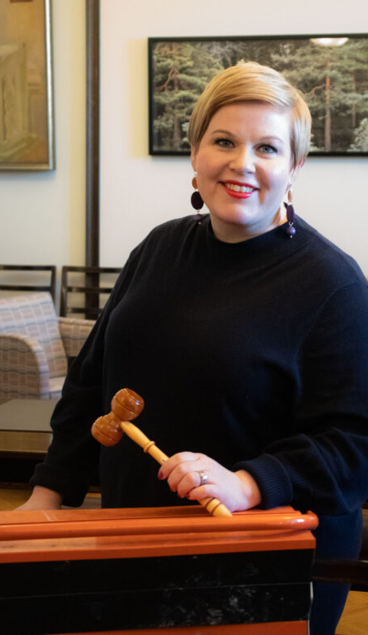
Lapsiperheet
Keskusta ei leikkaa lapsiperheiltä.
Suomessa on jo nyt aivan liian vähän lapsia.
Perumme hallituksen suunnittelemat lapsiperheiden työttömyysturvan leikkaukset (työttömyysturvan lapsikorotus 60 milj. euroa). Uudistaisimme työttömyysturvan omalla, reilummalla mallilla. ​
Säilytämme ensiasunnon ostajien verovapauden ja uudistamme varainsiirtoveron oman kustannusneutraalin mallimme mukaiseksi. Lisää verotuottoa 70 milj. euroa, kun emme hyväksy hallituksen päätöstä keventää varainsiirtoveroa velaksi.​
Perumme leikkaukset etsivään nuorisotyöhön ja työpajatoimintaan (4,5 milj. euroa).​
Panostamme hedelmöityshoitoihin ja keskenmenojen hoitoihin (5 milj. euroa). Jokaisen perheen toive lapsien määrästä pitää toteuttaa. ​

